Slide 1
По проекту решения думы Усть-кутского муниципального образования «отчет об исполнении бюджета усть-кутского муниципального образования за 2020 год»
Бюджет для граждан

Slide 2
Бюджет усть-кутского муниципального образования в 2020 году (тыс. руб.)

Slide 3
Направления расходов бюджета Усть-кутского муниципального образования

Slide 4
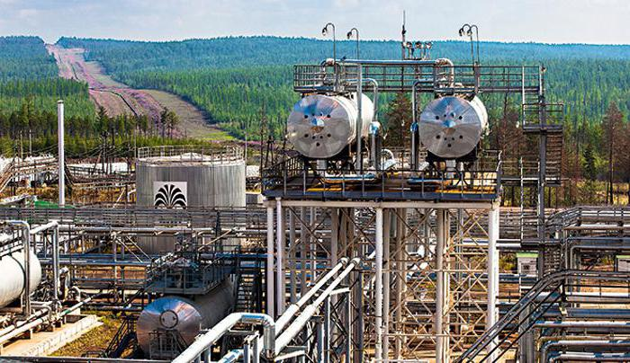
Причины роста налоговых и неналоговых доходов в 2020 году
НДФЛ
+11% (92,5 млн. рублей)
Выплата заработной платы за декабрь в декабре 2020 года и премии по итогам года группой компаний ИНК
Налог, взымаемый в связи с применением патентной системы налогообложения
+20.7%
Доходы от сдачи в аренду имущества
+63%
Взыскание по решениям Арбитражного суда с ООО ЛП «Ангара», ООО «Виргиния», ООО УК «Ленком-Сервис»

Slide 5
Основные характеристики бюджета Усть-Кутского муниципального образования ЗА 2020 ГОД (тыс. руб.)
 | ПЛАН | ИСПОЛНЕНО | ПРОЦЕНТ ИСПОЛНЕНИЯ
ДОХОДЫ | 2 454 956,7 | 2 478 118,0 | 100,9
НАЛОГОВЫЕ И НЕНАЛОГОВЫЕ ДОХОДЫ | 1 099 332,0 | 1 157 705,5 | 105,3
БЕЗВОЗМЕЗДНЫЕ ПОСТУПЛЕНИЯ | 1 355 624,7 | 1 320 412,5 | 97,4
РАСХОДЫ | 2 506 921,3 | 2 396 633,8 | 95,6
ДЕФИЦИТ/ПРОФИЦИТ | - 44 172,9 | 81 484,2

Slide 6
Исполнение доходной части бюджета усть-кутского муниципального образования в 2020 году (тыс. руб.)
ЕДИНЫЙ НАЛОГ НА ВМЕНЕННЫЙ ДОХОД
37 176,6
(3,2%)
Доходы от оказания платных услуг
38 597,5 (3,3%)
НДФЛ
930 862,1
(80,4%)
Налог с применением УСН
42 031,7 (3,6%)
1 157 705,5 тыс. руб.
Плата за негативное воздействие на окружающую среду
33 795,2 (2,9%)
Налоговые и неналоговые доходы

Slide 7
Поступление налоговых и неналоговых доходов в бюджет Усть-кутского муниципального образования в 2020 году (тыс. руб.)
Наименование | Плановые значения | Фактические поступления | Процент исполнения
НАЛОГОВЫЕ И НЕНАЛОГОВЫЕ ДОХОДЫ | 1 099 332.0 | 1 157 705.5 | 105,3
Налог на доходы физических лиц | 870 470.1 | 930 862,1 | 106,9
Акцизы по подакцизным товарам (продукции), производимым на территории Российской Федерации | 12 530,5 | 12 300,7 | 98,2
Налог, взимаемый в связи с применением упрощенной системы налогообложения | 40 709,3 | 42 031,7 | 103,2
Единый налог на вмененный доход для отдельных видов деятельности | 36 567,3 | 37 176,6 | 101,7
Единый сельскохозяйственный налог | 11,0 | 11,1 | 100,9
Налог, взимаемый в связи с применением патентной системы налогообложения | 203,7 | 307,0 | 150,7
Земельный налог | 4,8 | 4,2 | 87,5
Государственная пошлина | 7 344,4 | 8 249,1 | 112,3
Доходы от использования имущества, находящегося в государственной и муниципальной собственности | 41 944,4 | 40 459,3 | 96,5
Платежи при пользовании природными ресурсами | 33 772,2 | 33 795,2 | 100,1
Доходы от оказания платных услуг (работ) | 44 528,2 | 42 529,4 | 95,5
Доходы от компенсации затрат государства | 4 044,2 | 3 931,9 | 97.2
Доходы от продажи материальных и нематериальных активов | 9 214,1 | 9 357,4 | 101,6
Штрафы, санкции, возмещение ущерба | 1 753,0 | 1 988,2 | 113,4
Прочие неналоговые доходы | 279,0 | -1 366,5 | -489,8

Slide 8
Безвозмездные поступления в бюджет Усть-кутского муниципального образования в 2020 году (тыс. руб.)
Наименование | Плановые назначения | Фактические поступление | % исполнения
БЕЗВОЗМЕЗДНЫЕ ПОСТУПЛЕНИЯ | 1 355 624,7 | 1 320 412,5 | 97,4
Субсидии бюджетам бюджетной системы Российской Федерации (межбюджетные субсидии) | 134 850,4 | 94 749,2 | 70,3
Субвенции бюджетам бюджетной системы Российской Федерации | 1 191 284,3 | 1 197 646,8 | 100,5
Иные межбюджетные трансферты | 26 867,4 | 25 394,0 | 94,5
Безвозмездные поступления от негосударственных организаций в бюджеты муниципальных районов | 2 208,6 | 2 208,6 | 100,0
Доходы бюджетов муниципальных районов от возврата бюджетами бюджетной системы РФ остатков субсидий, субвенций и иных МБТ, имеющих целевое назначение, прошлых лет | 3 661,0 | 3 660,9 | 100,0
Возврат остатков субсидий, субвенций и иных межбюджетных трансфертов, имеющих целевое назначение, прошлых лет | - 3 247,0 | - 3 247,0 | 100

Slide 9
Исполнение расходной части бюджета Усть-кутского муниципального образования за 2020 год (тыс. руб.)
План
2 506 921,3
Факт
2 396 633,8
Профицит на 01.01.2021 г.
81 484,2

Slide 10
Исполнение расходов бюджета Усть-Кутского муниципального образования за 2020 год по разделам (тыс. руб.)
Наименование раздела | План на 2020 год | Исполнение | Процент исполнения
Общегосударственные вопросы | 205 629,3 | 200 766,0 | 97,6
Национальная оборона | 184,3 | 170,6 | 92,6
Национальная безопасность и правоохранительная деятельность | 18 336,1 | 18 107,2 | 98,8
Национальная экономика | 49 871,0 | 26 703,3 | 53,5
Жилищно-коммунальное хозяйство | 39 734,0 | 18 358,3 | 46,2
Образование | 1 712 759,2 | 1 680 431,3 | 98.1
Культура, кинематография | 135 089,5 | 132 871,3 | 98,4
Социальная политика | 73 965,4 | 68 112,6 | 92,1
Физическая культура и спорт | 188 618,8 | 168 389,5 | 89,3
Средства массовой информации | 4 657,2 | 4 657,2 | 100,0
Межбюджетные трансферты общего характера бюджетам бюджетной системы Российской Федерации | 78 066,5 | 78 066,5 | 100,0
Итого: | 2 506 921,3 | 2 396 633,8 | 95,6

Slide 11
Исполнение расходов бюджета Усть-Кутского муниципального образования за 2020 год по разделам (тыс. руб.)

Slide 12
Динамика предоставления межбюджетных трансфертов поселениям Усть-Кутского муниципального образования
(тыс. руб.)

Slide 13
Распределение расходов бюджета усть-кутского муниципального образования на 2020 год по функциональной структуре (тыс. руб.)
План
205 629.3
Факт
200 766.0

Slide 14
Межбюджетные трансферты на выплату заработной платы с начислениями на неё работникам органов местного самоуправления поселений (тыс. руб.)

Slide 15
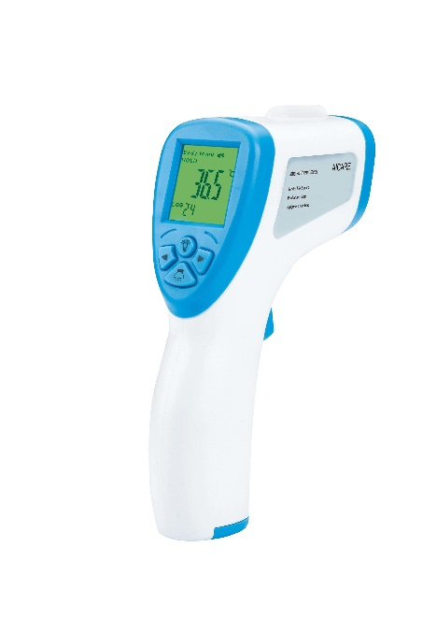
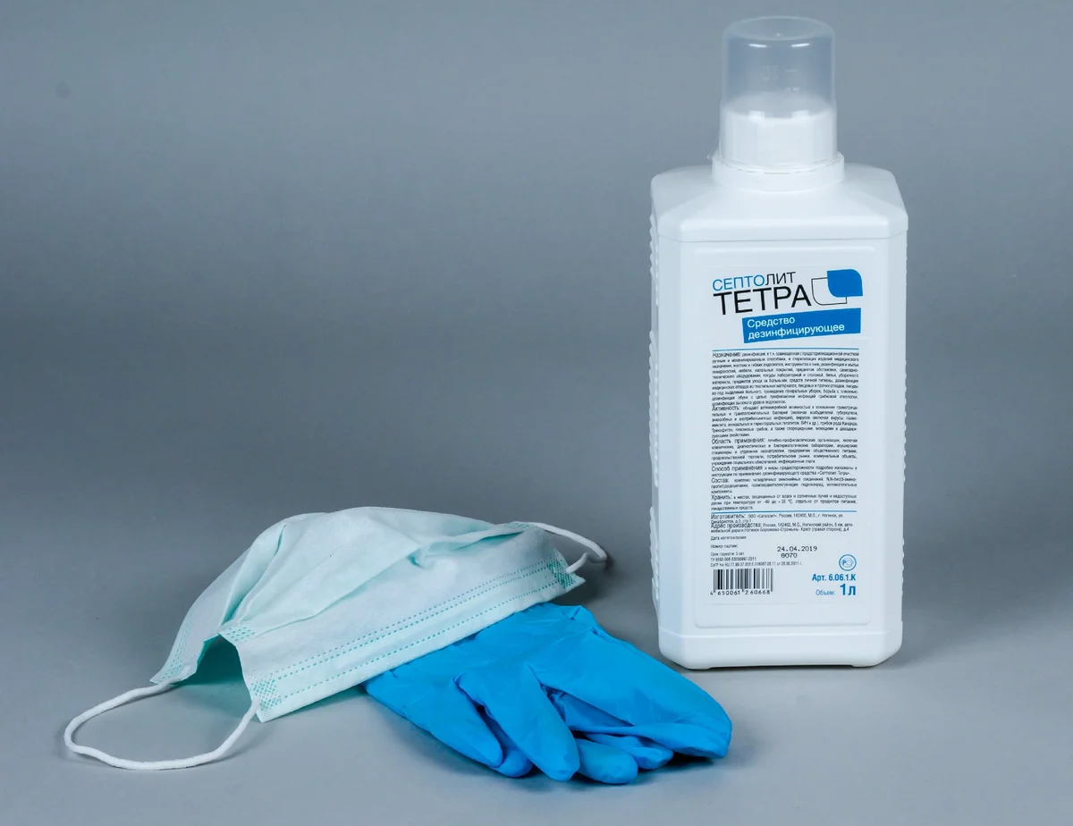
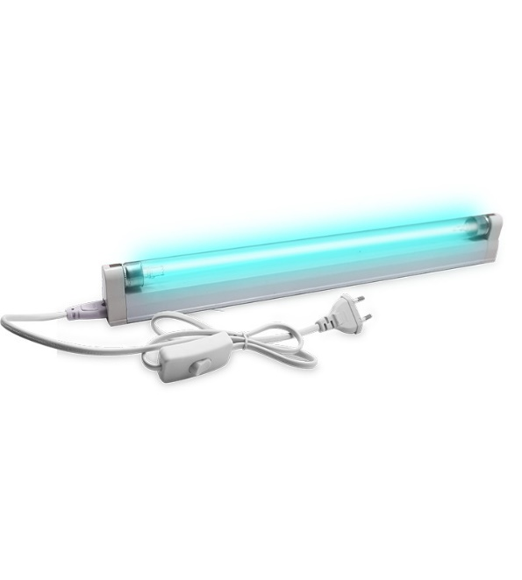
Расходование средств резервного фонда
2 493,3 тыс. рублей
на борьбу с новой короновирусной инфекцией

Slide 16
Распределение расходов бюджета усть-кутского муниципального образования на 2020 год по функциональной структуре (тыс. руб.)
Расходы по переданным полномочиям субъекта в 2020 году по подразделу 01 13 «Другие общегосударственные вопросы»"

Slide 17
Распределение расходов бюджета усть-кутского муниципального образования на 2020 год по функциональной структуре (тыс. руб.)
НАЦИОНАЛЬНАЯ ЭКОНОМИКА
НАЦИОНАЛЬНАЯ БЕЗОПАСНОСТЬ И ПРАВООХРАНИТЕЛЬНАЯ ДЕЯТЕЛЬНОСТЬ
ЖИЛИЩНО-КОММУНАЛЬНОЕ ХОЗЯЙСТВО
План
18 336,1
Факт
18 107,2
План
39 734.0
Факт
18 358,3

Slide 18
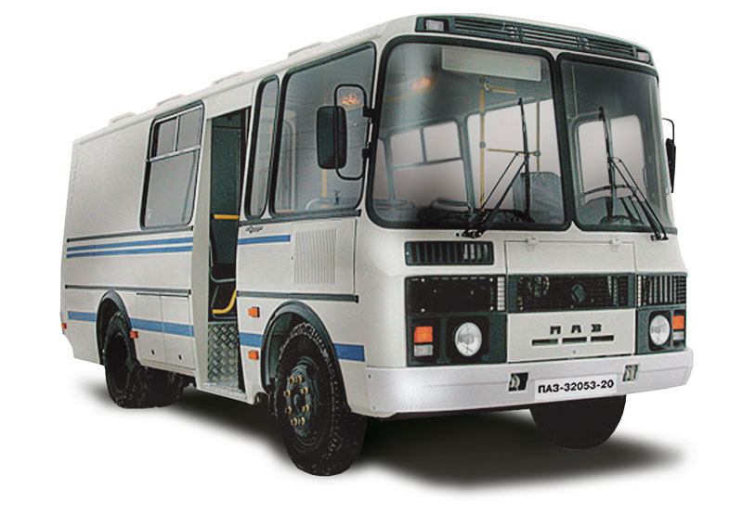
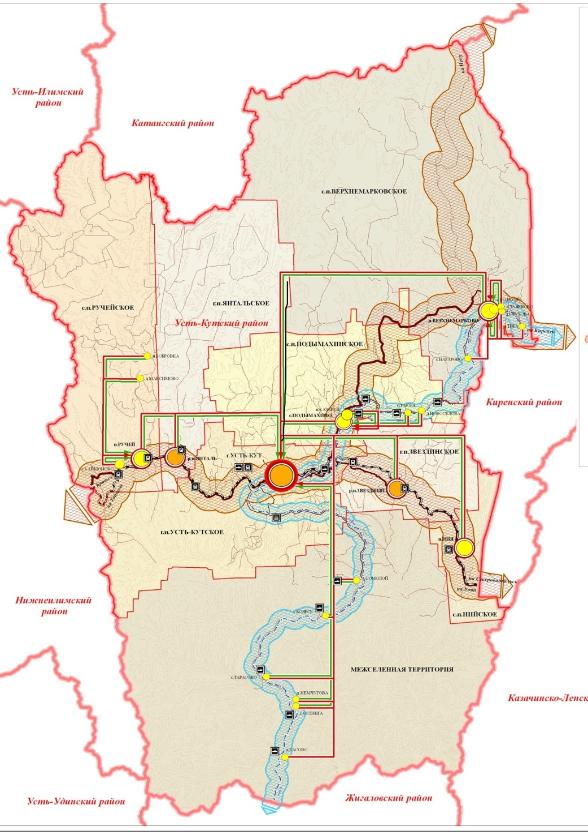
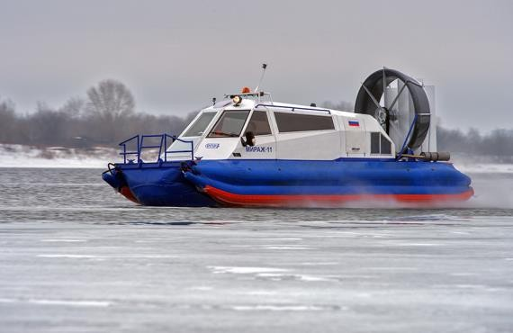
Субсидирование пассажирских перевозок в границах муниципального района в 2020 году
Маршрут
«г. Усть-Кут- п. Казарки»
1 119,0 тыс. рублей
314,2 тыс. рублей

Slide 19
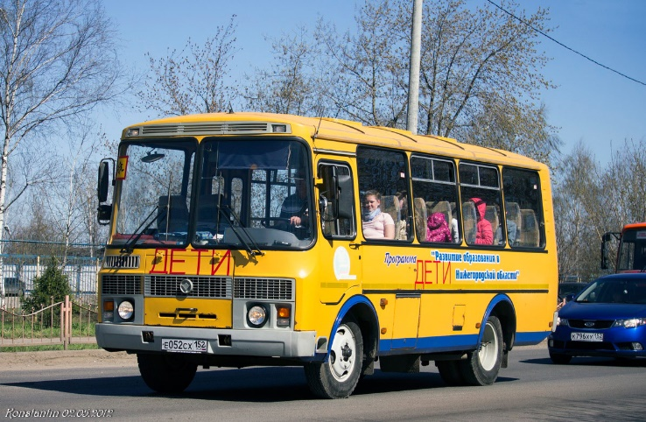
Межбюджетные трансферты по разделу «Дорожное хозяйство (дорожные фонды)» (тыс. руб.)
Янтальскому МО
4 681,6 тыс. рублей
Установка уличного освещения школьного маршрута

Slide 20
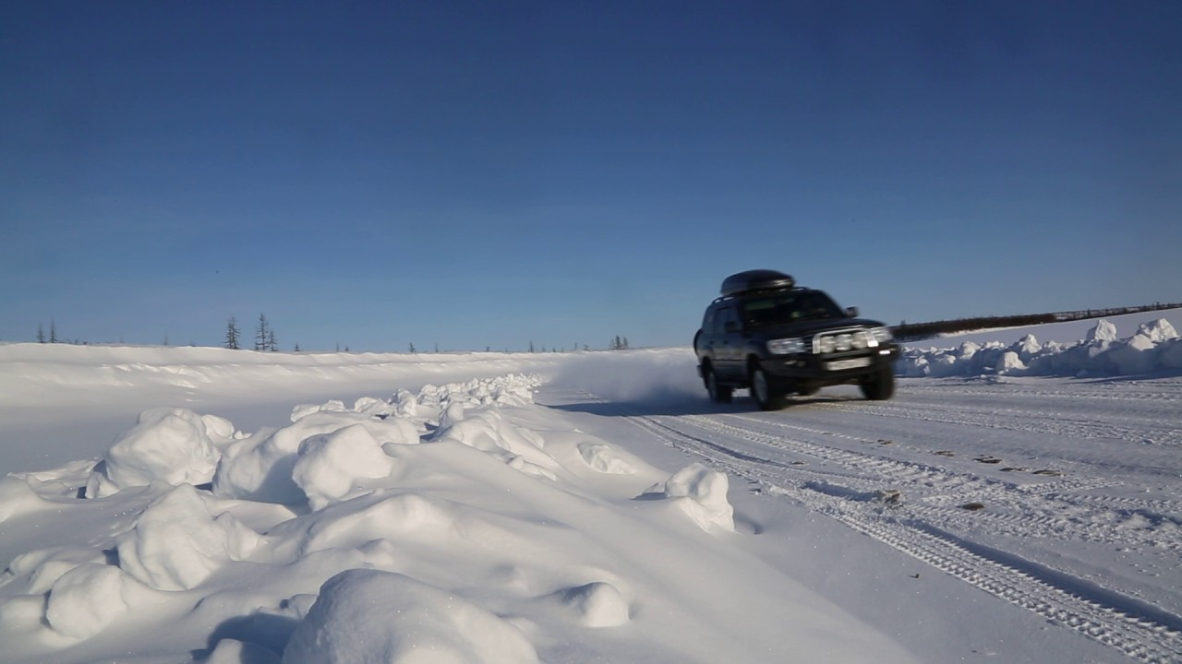
Обустройство и содержание временной ледовой дороги до с. Омолой, с. Боярск, с. Орлинга
559,9 тыс. рублей

Slide 21
Межбюджетные трансферты поселениям на модернизацию объектов коммунальной инфраструктуры и подготовке к отопительному сезону в 2020 году ( тыс. руб.)

Slide 22
Межбюджетные трансферты поселениям на благоустройство территории поселения в 2020 году ( тыс. руб.)

Slide 23
Распределение расходов бюджета усть-кутского муниципального образования на 2020 год по функциональной структуре (тыс. руб.)
План
1 712 769,2
Факт
1 680 431,3

Slide 24
Распределение расходов бюджета усть-кутского муниципального образования на 2020 год по функциональной структуре (тыс. руб.)
КУЛЬТУРА
План
135 089,5
Факт
132 871,4

Slide 25
Межбюджетные трансферты на выплату заработной платы с начислениями на неё работникам учреждений культуры и на оплату коммунальных услуг (тыс. руб.)

Slide 26
Межбюджетные трансферты на восстановление мемориальных сооружений и объектов, увековечивающих память погибших при защите Отечества (тыс. руб.)

Slide 27
Распределение расходов бюджета усть-кутского муниципального образования на 2020 год по функциональной структуре (тыс. руб.)
План
73 965,4
Факт
68 112,6

Slide 28
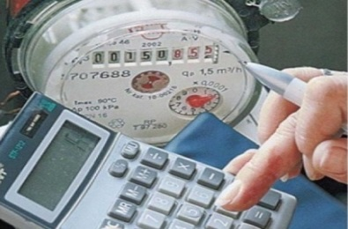
Распределение расходов бюджета усть-кутского муниципального образования в 2020 году по функциональной структуре (тыс. руб.)
Расходы по подразделу «Социальное обеспечение населения»
607,0
Социальные выплаты почетным
гражданам Усть-Кутского района
25 079.6
Предоставление гражданам субсидий на оплату жилых помещений коммунальных услуг
1 742.0
МП «Поддержка социально ориентированных некоммерческих организаций в Усть-Кутском муниципальном образовании на 2018-2020 годы»

Slide 29
Распределение расходов бюджета усть-кутского муниципального образования в 2020 году по функциональной структуре (тыс. руб.)
Расходы по подразделу «Социальное обеспечение населения»
3 100,0
МП «Привлечение врачебных кадров в медицинское
организации, расположенные на территории Усть-Кутского муниципального образования» на 2019-2021 годы
202.0
МП «Обеспечение педагогическими кадрами муниципальных образовательных организаций Усть-Кутского муниципального образования»
МП «Старшему поколению – активное долголетие на территории Усть-Кутского муниципального образования»
560.0

Slide 30
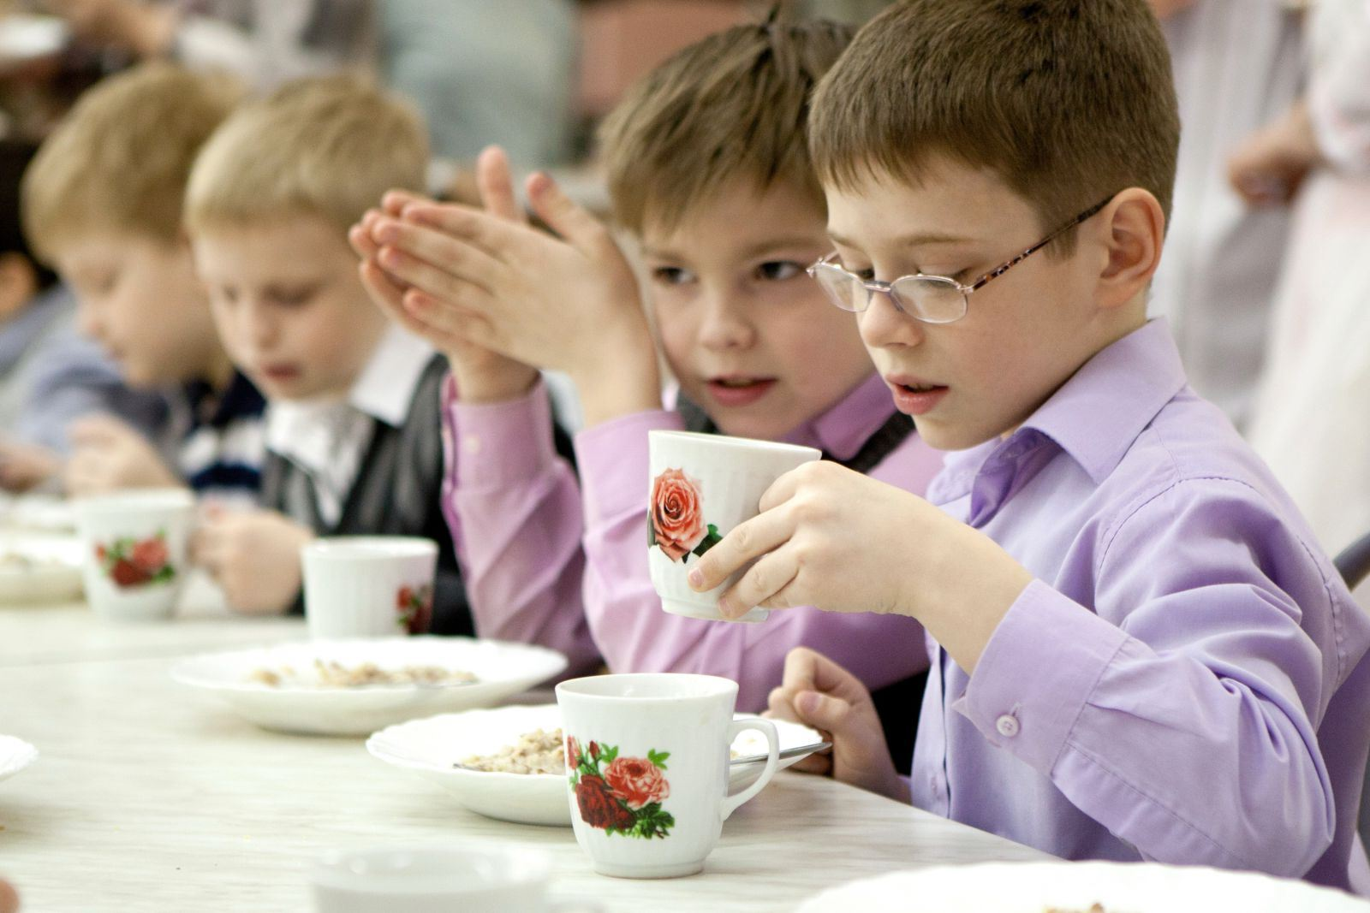
Расходы районного бюджета в 2020 году на обеспечение бесплатного питания учащихся из многодетных и малоимущих семей, посещающих общеобразовательные организации
Областной бюджет
Местный бюджет
12 227,9 тыс. рублей
1 311,1 тыс. рублей
Возрастная группа 7-10 лет
Возрастная группа 11-18 лет
Областной бюджет
75 рубля
местный бюджет
15 рублей
90 рублей
Областной бюджет
87 рубля
местный бюджет
15 рублей
102 рублей

Slide 31
Расходы районного бюджета в 2020 году на обеспечение бесплатного двухразового питания учащихся с ограниченными возможностями здоровья
Областной бюджет
Местный бюджет
6 401,41 тыс. рублей
1 311,1 тыс. рублей
Возрастная группа 7-10 лет
Возрастная группа 11-18 лет
Областной бюджет
96 рубля
местный бюджет
20,67 рублей
116,67 рублей
Областной бюджет
112 рубля
местный бюджет
23 рублей
135 рублей

Slide 32
Расходы районного бюджета в 2020 году на осуществление областных государственных полномочий
Двух разовое питание детей-инвалидов факт 1 841,5 тыс. рублей
Дети 7-10 лет областные 109,56+ местные 22,4= 132 рубля Дети 11-18 лет областные 126,99 + местные 26,01=153 рублей
Двух разовое питание обучающихся с ОВЗ факт 58,1 тыс. рублей
Дети 7-10 лет областные 109,56+ местные 22,4= 132 рубля Дети 11-18 лет областные 126,99 + местные 26,01=153 рублей

Slide 33
Распределение расходов бюджета усть-кутского муниципального образования в 2020 году по функциональной структуре (тыс. руб.)

Slide 34
Распределение расходов бюджета усть-кутского муниципального образования в 2020 году по функциональной структуре (тыс. руб.)

Slide 35
Распределение расходов бюджета усть-кутского муниципального образования в 2020 году по функциональной структуре (тыс. руб.)

Slide 36
Контактная информация и обратная связь
Бюджет для граждан подготовлен Финансовым управлением Администрации Усть-Кутского муниципального образования
Иркутская область, г. Усть-Кут, улица Халтурина д. 52
Тел. (839565) 5-70-65
E-mail: fin11@gfu.ru
Интернет –сайт: www.admin-ukmo.ru
Режим работы:
Понедельник - пятница с 9 до 17 часов,
Перерыв на обед с 13 до 14 часов,
Суббота-воскресенье выходной

